Slide 1


攜帶式智慧數蝦桶
2018資訊應用服務創新競賽
組長:謝子傑 組員:劉瀚文

Slide 2
目錄
1
前言
5
成本
2
創意描述
6
比較
攜帶式數蝦桶的創意構想
人與機器的計算差別
3
系統功能簡介
7
展望
攜帶式數蝦桶的功能介紹
未來希望能夠達到的目標
4
計算結果
不同隻數的計算結果

Slide 3
1.前言
根據聯合國糧食及農業組織（FAO）預估，每年全球觀賞水族生物之零售市場約 60 億美元，是具開發潛力與競爭優勢的商品。
根據水族商業公會統計，臺灣自 2010 年起，觀賞蝦出口超過1,800萬隻每年，全球每10隻觀賞蝦，就有6隻是來自臺灣。
Notes:
https://www.fa.gov.tw/upload/170/2016040810144615227.pdf

Slide 4




2.創意描述
廠商的作業流程：

Slide 5
2.創意描述
1.舊的流程(人工)
1800萬隻
↓
12萬次的計算(每次算150隻)
↓
12萬*3分鐘(人工)/60=6000小時(所需的時間)
↓
6000*140=84萬
↓
84萬*4=336萬元
2.期望的流程
1800萬隻
↓
12萬次的計算(每次算150隻)
↓
12萬*15秒(機器)/3600秒=50小時(所需的時間)
↓
50*140(時薪NT140)=7000元
省下3,353,000元
Notes:
1800000/150=

Slide 6
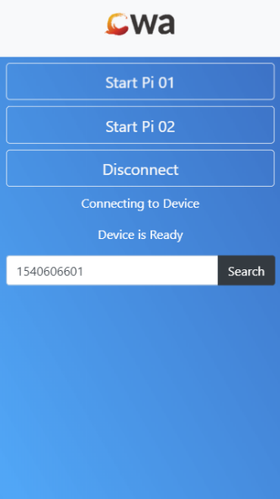
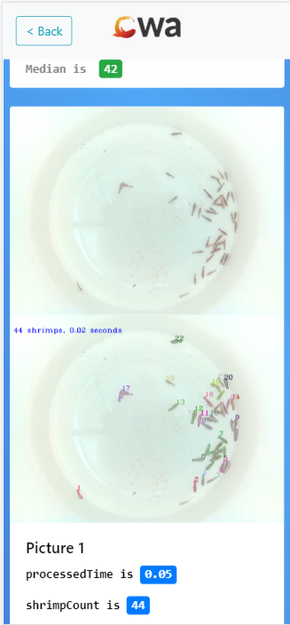

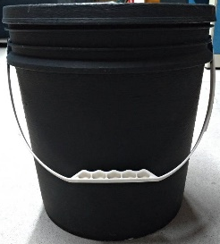

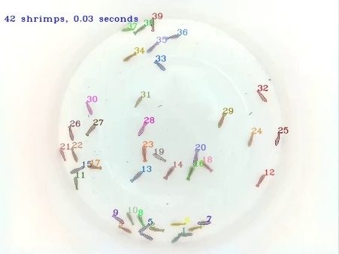
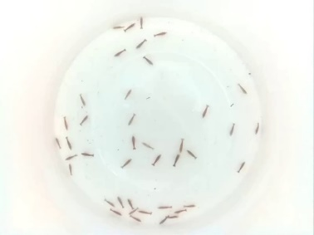





3.系統功能簡介
6. Processed file
3. Original file
5. Original file
9.Result
1.
2.Upload file
4.API Gateway
8.Result
7.Json
{
"sourceImage": “original.jpg",
"processedImage": “processed.jpg",
"processedTime": "0.07",
"shrimpCount": "42",
"median": "40"
}
Raspberry Pi Zero W
Web API

Slide 7
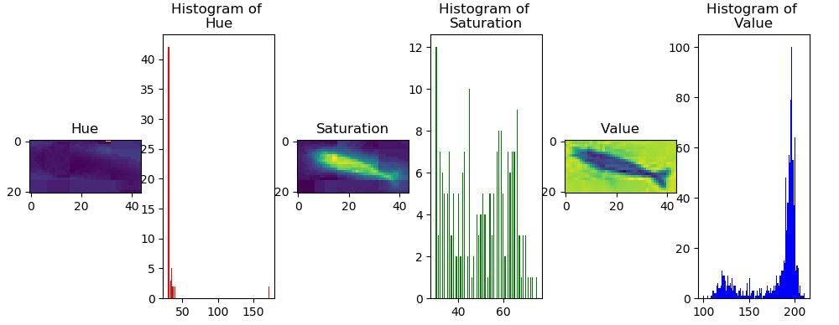
4.技術分析
Step 1
分析一隻蝦子的HSV色彩空間，當作我們的樣本。

Slide 8
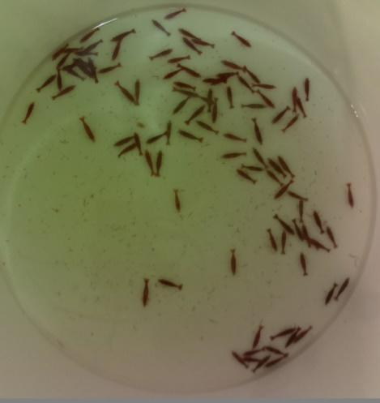
4.技術分析
Step 2
透過鏡頭讀進。影像，根據樣本的色彩空間去做識別，識別之後，將蝦隻的影像部分保留，過濾掉其他的影像。

Slide 9

4.技術分析
Step 3
影像二質化，對於影像進行描框。

Slide 10
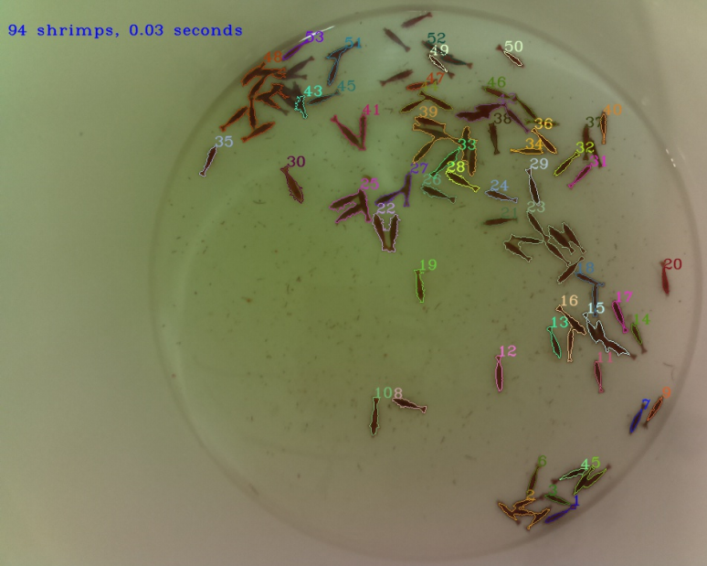
4.技術分析
Step 4
計算結果。

Slide 11
4.計算結果
計算數量 | 實際數量 | 準確度 | 花費時間
80 | 80 | 100% | 10s
81 | 80 | 96% | 10s
125 | 120 | 98% | 11s
118 | 120 | 96% | 11s
146 | 150 | 97% | 15s

Slide 12
5.實際成本
攜帶式智慧數蝦桶
項目 | 物品 | 功能 | 價錢
1. | 水桶 | 裝蝦子 | 0
2. | LED燈條 | 提供光源 | 150
3. | Raspberry Pi Zero | 拍照、上傳 | 500
4. | 鏡頭 | 拍照 | 200
5. | 行動電源 | 提供電力 | 450
成本總計:1300元
AWS
項目 | 主機 | 價錢(3年)
1. | EC2 | 4230
2. | S3 | 810
總計:5040元
註：會依使用情形進行增減

Slide 13
5.實際成本
攜帶式智慧數蝦桶
項目 | 物品 | 功能 | 價錢
1. | 水桶 | 裝蝦子 | 0
2. | LED燈條 | 提供光源 | 150
3. | Raspberry Pi Zero | 拍照、上傳 | 500
4. | 鏡頭 | 拍照 | 200
5. | 行動電源 | 提供電力 | 450
成本總計:1300元
AWS
項目 | 主機 | 價錢(3年)
1. | EC2(t2.mirco) | 4230
2. | S3(30G) | 810
3. | Lambda | 每月免費500萬次的請求
總計:NT 5040元
註：會依使用情形進行增減

Slide 14
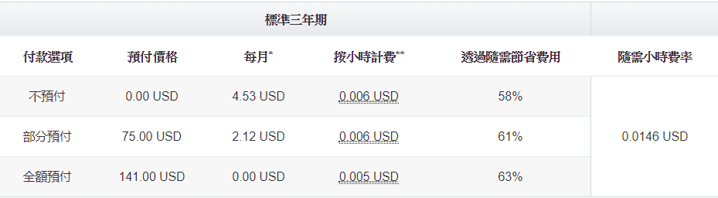
AWS價格

Slide 15
6.比較
 | 人 | 機器
價錢 | 336萬元 | 1300+140(雲端使用費/月)
準確率 | 90%～100% | 95%
時間(算150隻) | 3~4分鐘 | 15秒
Notes:
人員操作容易
攜帶方便
降低設備成本
準確率達到90%

Slide 16



7.未來展望
提升系統的數蝦速度、精準度
改變以往的作業流程

Slide 17
THANKS

